Slide 1
Movement Skill
Development for LD Kids
มหาวิทยาลัยเทคโนโลยีพระจอมเกล้าธนบุรี
คณะเทคโนโลยีสารสนเทศ สาขาเทคโนโลยีสารสนเทศ

Slide 2
ความเป็นมา
Learning Disabilities (LD)
ความบกพร่องในการเรียนรู้ ปัจจุบันยังไม่ค่อยมีคนเข้าใจในเรื่องของ LD อย่างชัดเจน
ประเภทของความบกพร่องทางการเรียนรู้
การเขียน (Dysgraphia)
การเคลื่อนไหว (Dyspraxia)
การอ่าน (Dyslexia)
การคำนวณและเหตุผลเชิงคณิตศาสตร์ (Dyscalculia)
Notes:
สไลด์นี้หารูปมาแทนละค่อยใส่ animation ให้รูปกับตัวหนังสือขึ้นมาทีละหัวข้อ เริ่มจากรูปที่บอกถึง LD ก่อน ละค่อยเป็น การอ่าน เขียน คณิต เคลื่อนไหว

Slide 3
ลักษณะของเด็กที่มีความบกพร่องด้านการเคลื่อนไหว
มีการเคลื่อนไหวเชื่องช้า
มีความลำบากในการเล่นกีฬา
มีความลำบากในการเคลื่อนไหวข้ามแนวกลางลำตัว
วิ่ง - เดิน สะดุดหกล้มบ่อย
มักถูกเพื่อนปฏิเสธไม่ยอมให้เข้ากลุ่มเล่นเกม ที่ต้องใช้ทักษะการเคลื่อนไหว
มีความลำบากในการทำกิจกรรมการดำเนินชีวิต

Slide 4
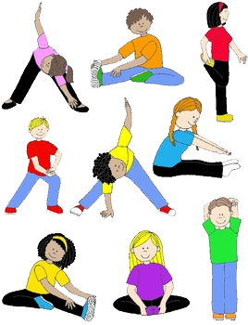
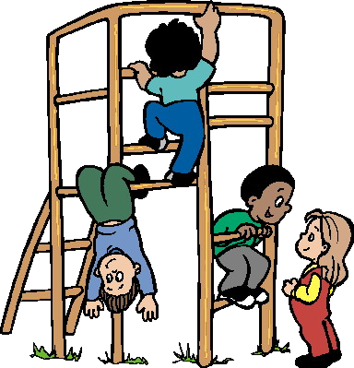
แนวทางการช่วยเหลือเด็กที่มีความบกพร่องด้านการเคลื่อนไหว
จัดกิจกรรมส่งเสริมทักษะการเคลื่อนไหวและเพิ่มความคล่องตัวในการเคลื่อนไหว
การเล่นกีฬา
จัดกิจกรรมต่างๆ
การปีนป่าย โหนราว ไต่ราว
การเคลื่อนไหวข้ามแนวกลางลำตัว
Notes:
อันนี้เป็นเนื้อหาเดิมอ่านแล้วมันแนวๆเดียวกัน ใจความหลักคือจัดกิจกรรมส่งเสริม ที่เหลือเอาเป้นรูป แทนดีกว่า จัดกิจกรรมส่งเสริมทักษะการเคลื่อนไหว ไม่ว่าจะเป็นการเล่นกีฬาประเภทต่างๆ
เช่น ว่ายน้ำ แบดมินตัน
จัดกิจกรรมเพิ่มความคล่องในการเคลื่อนไหวผ่านการทำกิจกรรมต่างๆ
เช่น วิ่งเป็นเส้นตรงมาหยิบการ์ดผลไม้ตามคำสั่ง
จัดกิจกรรมให้เด็กได้มีการปีนป่าย โหนราว ไต่ราว
จัดกิจกรรมส่งเสริมการเคลื่อนไหวข้ามแนวกลางลำตัวและสหสัมพันธ์ของร่างกายในการเคลื่อนไหว
เช่น กระโดดตบ กระโดดแขนไขว้ ขากาง ขากาง แขนไขว้สลับกัน กระโดดสลับขาซ้าย/ขวา

Slide 5
วัตถุประสงค์
ใช้ความรู้ด้านเทคโนโลยีมาประยุกต์ใช้ในการพัฒนาส่งเสริมพฤติกรรมเด็กที่มีความบกพร่องทางการทรงตัวและการเรียนรู้
สร้างความน่าสนใจในกระบวนการพัฒนาการส่งเสริมทักษะทางการเรียนรู้ของเด็ก
เพื่อแบ่งเบาภารกิจของผู้ฝึกให้น้อยลง

Slide 6
ขอบเขตการศึกษาโครงงาน
แอพพลิเคชันส่งเสริมพัฒนาการของเด็กที่มีความบกพร่องในการทรงตัว มีการจำกัดขอบเขตไว้ข้างต้นดังนี้
แอพพลิเคชันใช้พัฒนากับเด็กที่อยู่ระดับการศึกษาช่วงชั้นที่ 2 อายุตั้งแต่ 8 - 10 ปี
ทักษะที่เพื่อใช้ในการส่งเสริมพัฒนาการเด็กที่มีความบกพร่องในการทรงตัวจะมีดังนี้
การแยกประสาทซ้าย ขวา การเคลื่อนที่สลับซ้าย ขวา การกระโดด และการก้ม
แอพพลิเคชันสามารถโต้ตอบกับผู้ใช้ได้โดยการนำเทคโนโลยี Kinect มาใช้
แอพพลิเคชันสามารถใช้งานได้บนเครื่องคอมพิวเตอร์ระบบปฏิบัติการ Windows 7 ขึ้นไป
และแสดงผลดีที่สุดผ่านหน้าจอ ความละเอียด 1440 * 900
แอพพลิเคชันจะมีจำนวน 3 ด่าน
ผู้เล่นสามารถทำการเลือกตัวละครได้ 3 แบบ
Notes:
แอพพลิเคชันส่งเสริมพัฒนาการของเด็กที่มีความบกพร่องในการทรงตัว มีการจากัดขอบเขตไว้ข้างต้นดังนี้
1. แอพพลิเคชัน ใช้พัฒนากับเด็กที่อยู่ระดับการศึกษาช่วงชั้นที่ 2 อายุตั้งแต่ 8 - 10 ปี ซึ่งเป็นวัยที่สามารถระบุแน่ชัดได้แล้วว่าเป็นเด็ก LD
2. ทักษะเพื่อใช้ในการส่งเสริมพัฒนาการเด็กที่มีความบกพร่องในการทรงตัวจะมีดังนี้ การแยกประสาทซ้าย ขวา การเคลื่อนที่สลับซ้าย ขวา การกระโดด และการก้ม
3. แอพพลิเคชัน สามารถโต้ตอบกับผู้ใช้ได้โดยการนาเทคโนโลยี Kinect ที่เป็นกล้องตรวจจับความเคลื่อนไหวมาใช้
4. แอพพลิเคชัน สามารถใช้งานได้บนเครื่องคอมพิวเตอร์ระบบปฏิบัติการ Windows XP ขึ้นไป และแสดงผลผ่านหน้อจอโทรทัศน์ LCD ความละเอียด 1440 * 900
5. แอพพลิเคชัน สามารถจับท่าทางของผู้ใช้งานได้
6. แอพพลิเคชันจะมีจานวน 3 ด่าน
7. ผู้เล่นสามารถทาการเลือกตัวละครได้ 3 แบบ

Slide 7
เทคโนโลยีกับการบำบัด
แนวคิดของโครงงานเป็นลักษณะของแอพพลิเคชันที่จะมาช่วยในส่วนของการพัฒนาทักษะ และปรับเปลี่ยนพฤติกรรมของกลุ่มเด็กที่เป็นโรค LD โดยเฉพาะเด็กที่มีความบกพร่องในเรื่องของการทรงตัวเพื่อให้สามารถดำเนินชีวิตเป็นปกติแบบเด็กทั่วไปได้ในสังคม
Notes:
สาหรับแอพพลิเคชันถูกพัฒนาในรูปแบบของเกมร่วมกับเทคโนโลยี Kinect เพื่อดึงดูดความสนใจโดยจะเน้นเรื่องราวรูปภาพและกราฟฟิกที่สวยงามและเสมือนจริงเหมาะสมกับเด็ก
โดยจะนำเสนอผ่านคอมพิวเตอร์ หรือจอภาพต่าง ๆ เพื่อให้สามารถใช้งานได้ง่ายและมีรูปแบบการแสดงผลที่ชัดเจนและสะดวกในการโต้ตอบกับแอพพลิเคชัน พร้อมกับการพัฒนาทักษะการเคลื่อนไหวพื้นฐานที่จาเป็นต่อการดาเนินชีวิตได้

Slide 8
ประโยชน์ที่คาดว่าจะได้รับ
เด็กได้มีส่วนร่วมในการทำกิจกรรมเพื่อพัฒนาทักษะทางการเรียนรู้ผ่านเทคโนโลยีที่ทันสมัย
เด็กที่มีความบกพร่องทางการเรียนรู้จะได้มีการพัฒนาทักษะให้มีพัฒนาการที่ดีขึ้น
ลดภารกิจของผู้ฝึกให้น้อยลง
ผู้ปกครองสามารถให้เด็กพัฒนาความบกพร่องทางการเรียนรู้ได้ทุกเวลาโดยไม่ต้องมีผู้ฝึก
สร้างความน่าสนใจและความดึงดูดให้เด็กไม่เกิดความรู้สึกเบื่อหน่าย และไม่อยากเข้ารับการพัฒนาการเมื่อถึงเวลาที่ต้องเข้ารับการพัฒนาทักษะ

Slide 9
ความสามารถของ Software
ช่วยส่งเสริมการพัฒนาการของเด็กในเรื่องของการทรงตัวได้ และสร้างความรู้สึก เหมือนการเล่นเกมไม่ใช่การบำบัด
ส่งเสริมและกระตุ้นให้เด็กอยากมีส่วนร่วมในการพัฒนา
นำเทคโนโลยีมาผสมผสานกับการแพทย์
สามารถนำไปพัฒนาและต่อยอดแนวคิดได้
Notes:
ช่วยส่งเสริมการพัฒนาการของเด็กในเรื่องของการทรงตัวได้ และสร้างความรู้สึกเหมือนการเล่นเกมไม่ใช่การบำบัด
ส่งเสริมและกระตุ้นให้เด็กอยากมีส่วนร่วมในการพัฒนา
นำเทคโนโลยีมาผสมผสานกับการแพทย์
สามารถนำไปพัฒนาและต่อยอดแนวคิดได้

Slide 10
ความต้องการในการใช้งานในปัจจุบัน (Kinect)
เพิ่มความเสมือนจริง
สะดวกสบาย และง่ายต่อการควบคุม
ต้นทุนต่ำ พัฒนาต่อยอดง่าย
มีประโยชน์การใช้งานหลากหลาย

Slide 11
Development & Designing
การพัฒนาและการออกแบบ

Slide 12
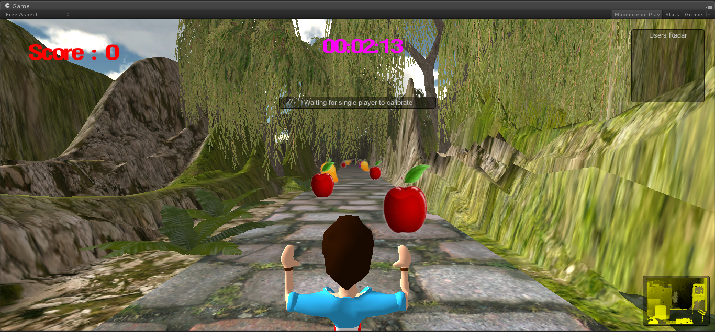
Mission I

Slide 13
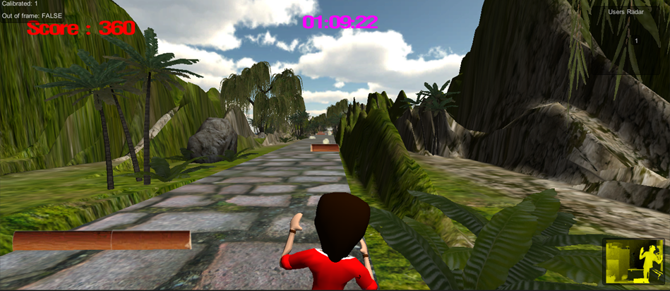
Mission II

Slide 14
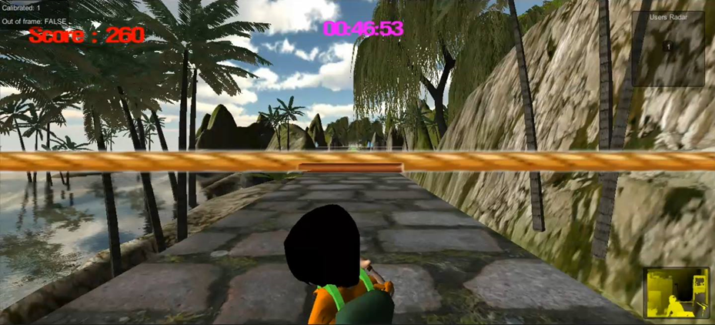
Mission III

Slide 15
Software ที่ใช้ในการพัฒนา
แบ่งได้เป็น 2 ส่วนได้แก่
Graphic Design
Programming & Driver

Slide 16
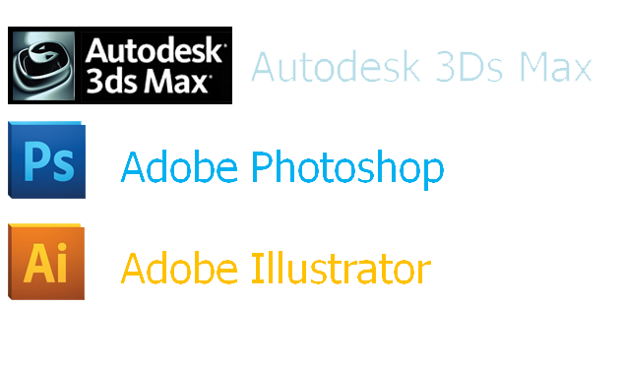
Graphic Design

Slide 17
Programming & Driver

Slide 18
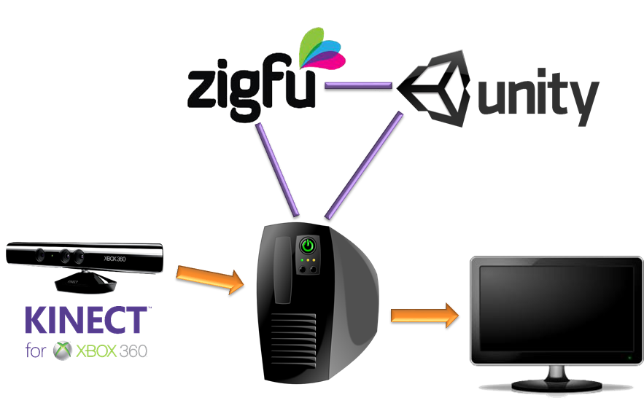
Framework

Slide 19
ข้อจำกัดในการเล่น
สามารถเล่นได้บนระบบปฏิบัติการ Windows 7 ขึ้นไปเท่านั้น
ต้องใช้ Kinect ในการเล่น
รองรับผู้เล่นครั้งละ 1 คน
ผู้เล่นต้องยืนห่าง Kinect 2 เมตรและด้านข้างของผู้เล่นต้องมีที่ว่างข้างละ 1 เมตร

Slide 20
แนวทางในการพัฒนาต่อ
ทำเป็นระบบออนไลน์เพื่อให้สามารถเล่นร่วมกับผู้อื่นและแชร์คะแนนกันได้เพื่อเพิ่มความน่าสนใจ
เพิ่มการพัฒนาทักษะด้านอื่นๆของเด็กเพื่อให้สามารถใช้ในการพัฒนาได้ครอบคลุมยิ่งขึ้น
ทำการเพิ่มระบบช่วยตรวจสอบเพื่อดูว่าเด็กที่มาเล่นมีความเสี่ยงที่จะเป็น LD หรือไม่

Slide 21
ผลการทดลองกับเด็ก LD Mission 1

Slide 22
ผลการทดลองกับเด็ก LD Mission 2

Slide 23
ผลการทดลองกับเด็ก LD Mission 3

Slide 24
Q / A

